Slide 1
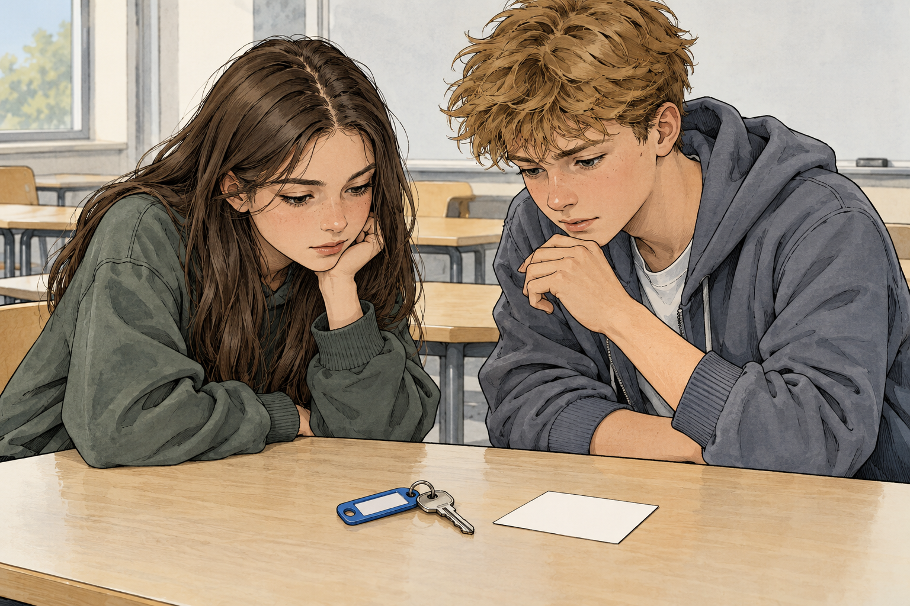
En nøgle og et kort
Hvad tror du vil ske? Begynd med måske.
Danska í samskiptum 2 · 3. kafli · 1
Notes:
Ekki sýna seinni helming eða mynd af lausn fyrir spá.
Heimild: upprunalegt Námsgögn-handrit B2-C03, vinnudrög 22.10.2026. Engar hljóðupptökur eru innbyggðar.

Slide 2
Første del
Lestu eða hlustaðu á senur 1–3.
Hvad ved Asta og Noah? Hvad mangler de at vide?
Danska í samskiptum 2 · 3. kafli · 2
Notes:
A01 er leikritstextinn; hlé eftir senu 3.
Heimild: upprunalegt Námsgögn-handrit B2-C03, vinnudrög 22.10.2026. Engar hljóðupptökur eru innbyggðar.

Slide 3
Anden del
Lestu eða hlustaðu á senur 4–6.
Hvilket spor ændrede din idé?
Danska í samskiptum 2 · 3. kafli · 3
Notes:
Nemandi má breyta spá án þess að fyrsta spáin teljist röng.
Heimild: upprunalegt Námsgögn-handrit B2-C03, vinnudrög 22.10.2026. Engar hljóðupptökur eru innbyggðar.

Slide 4
Kan vi undersøge det?
Udsagn | Hvordan undersøger vi det?
Der er seks scener.
Slutningen er sjov.
Alle vil kunne lide den.
Hver er munurinn? Finndu stoð í textanum eða spyrðu um skoðun.
Danska í samskiptum 2 · 3. kafli · 4
Notes:
Fyrsta er athuganlegt, önnur skoðun, þriðja órökstudd alhæfing.
Heimild: upprunalegt Námsgögn-handrit B2-C03, vinnudrög 22.10.2026. Engar hljóðupptökur eru innbyggðar.

Slide 5
To anmeldelser
Elin anbefaler …, fordi …
Yusuf synes …, fordi …
Finndu dæmi í textanum.
Danska í samskiptum 2 · 3. kafli · 5
Notes:
Skjátextastuðningur eða afrit dregur ekki úr gildi skoðunar; hlustunarmat þarf sérstaka skráningu.
Heimild: upprunalegt Námsgögn-handrit B2-C03, vinnudrög 22.10.2026. Engar hljóðupptökur eru innbyggðar.

Slide 6
Fire dele
Kort om historien | Min mening | Min grund | Til hvem?
En elev finder en paraply. | Slutningen er tydelig. | En besked viser, hvor den er. | En læser, der kan lide små historier.
Fyrirmynd um aðra sögu. Semdu umsögn um eina senu í Den blå nøgle.
Danska í samskiptum 2 · 3. kafli · 6
Notes:
Notið regnhlífardæmið áður en nemendur skrifa sjálfir.
Taflan er fyrirmynd um regnhlífarsöguna í lið 7, ekki lausn á umsögn nemandans.
Heimild: upprunalegt Námsgögn-handrit B2-C03, vinnudrög 22.10.2026. Engar hljóðupptökur eru innbyggðar.

Slide 7
Sammenlign
Kortere end …
Lettere at forstå end …
Jeg er ikke enig, fordi …
Spurðu: Hvilken scene tænker du på?
Danska í samskiptum 2 · 3. kafli · 7
Notes:
Samanburður þarf skýrt viðmið og viðfangsefni.
Heimild: upprunalegt Námsgögn-handrit B2-C03, vinnudrög 22.10.2026. Engar hljóðupptökur eru innbyggðar.

Slide 8
Vælg med omtanke
Undertekster | En udskrift
Ord på skærmen følger talen. | Samlet tekst ved siden af.
Notaðu einkakortin: Hvor lang er den? Er der undertekster? Hvem skal se den?
Danska í samskiptum 2 · 3. kafli · 8
Notes:
Myndasamanburður bókarinnar er hér settur í stóra, breytanlega töflu. Þetta er hugtakaskýring, ekki spilanlegt myndskeið. Notið einkakortin fyrir lengd, þarfir og breytta textun; engin einkakortssvör eru í töflunni.
Heimild: upprunalegt Námsgögn-handrit B2-C03, vinnudrög 22.10.2026. Engar hljóðupptökur eru innbyggðar.

Slide 9
En ny fortælling
Læs den nye tekst om Liv selv. Giv en mening og et konkret eksempel. Liv fortsætter med egne ord.
Danska í samskiptum 2 · 3. kafli · 9
Notes:
Nýtt viðfangsefni hefur önnur dæmi en lykilsagan; ekki endurnýta lausnina orðrétt.
Heimild: upprunalegt Námsgögn-handrit B2-C03, vinnudrög 22.10.2026. Engar hljóðupptökur eru innbyggðar.

Slide 10
Ret én ting
Er det min mening? Passer eksemplet? Røber jeg slutningen?
Gerðu eina tilvísun nákvæmari.
Danska í samskiptum 2 · 3. kafli · 10
Notes:
Einstaklingsspurning kemur eftir kynningu og er ekki sýnd fyrirfram.
Heimild: upprunalegt Námsgögn-handrit B2-C03, vinnudrög 22.10.2026. Engar hljóðupptökur eru innbyggðar.

